Slide 1
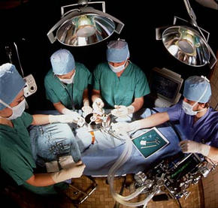
Thema Leven 2
Paragraaf 1: De moderne Westerse geneeskunde

Slide 2
De vijf medische mijlpalen
1
Riolering drinkwater voorziening
Beide hygiënische maatregelen
2
Antibiotica
Doodt bacteriën bij infecties
3
Anesthesie
Verdoving bij operaties e.d..
4
Vaccins
Beschermt tegen virus e.a. infecties
5
De ontdekking van de bouw van DNA
Gentherapie, genetische manipulatie

Slide 3
Grote technische ontwikkelingen
Beeldvormende diagnostische methoden
Röntgen ( beelden op basis van gammastraling – radioactieve straling)
Scans (beelden op basis van elektromagnetische straling)
Contrastvloeistoffen (kunstmatig contrast voor zachte weefsels)
Kijkoperaties (camera in het lichaam)
Echo (beelden op basis van geluidsgolven)
Nieuwe technische geneesmethoden
Transplantatie van weefsels en organen
Chemotherapie
Radiotherapie
Gentherapie
Plastische chirurgie

Slide 4
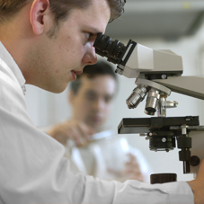
Uitgangspunten van de Westerse medische wetenschap
Een behandelingswijze is alleen goed wanneer deze aantoonbaar en meetbaar bewezen is.
Daarvoor wordt onderzoek gedaan (fysiek)
Methode:
dubbelblind onderzoek

Slide 5
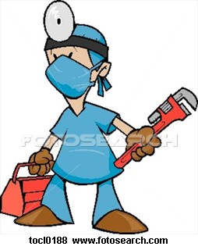
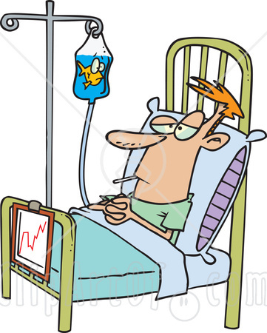
Dubbelblind onderzoek
Zowel de arts,
Als de patiënt weten niet
Wie de placebo krijgt en
Wie het te testen medicijn.
Als in de groep patiënten die echt behandeld wordt aantoonbare resultaten worden geboekt is de werking van het medicijn bewezen

Slide 6
De placebo-paradox
Een placebo is een nepmedicijn
Een medicijn zonder werking
Het placebo-effect: mensen die het nepmedicijn krijgen, worden er beter van

Slide 7
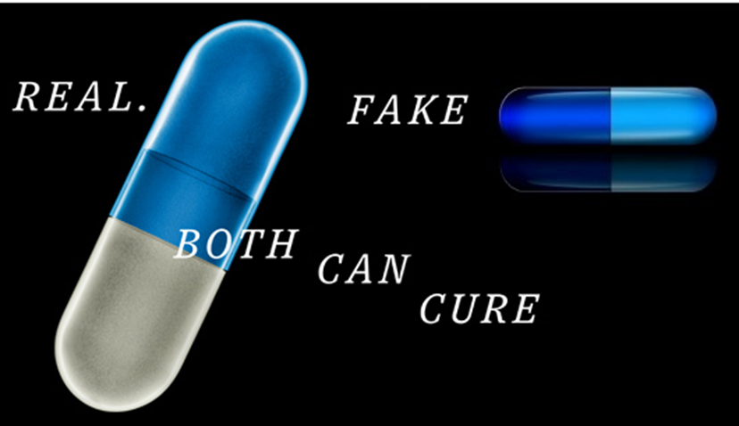
Het placebo-effect
The strange powers of the placebo effect
On placebo effect I
On placebo effect II

